Slide 1
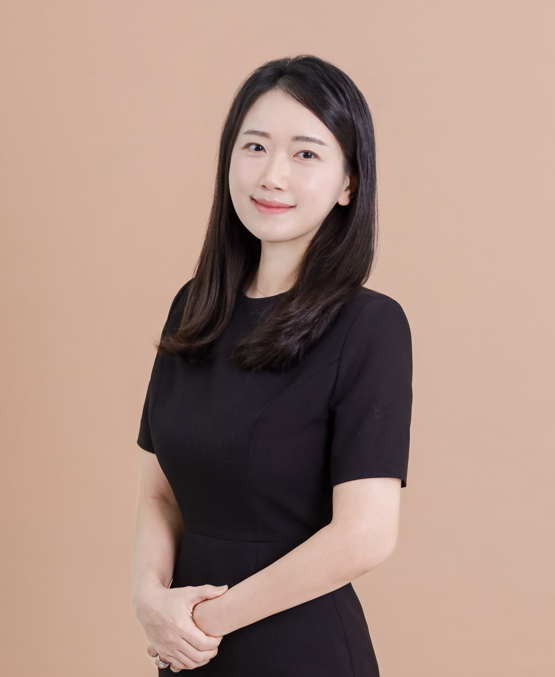
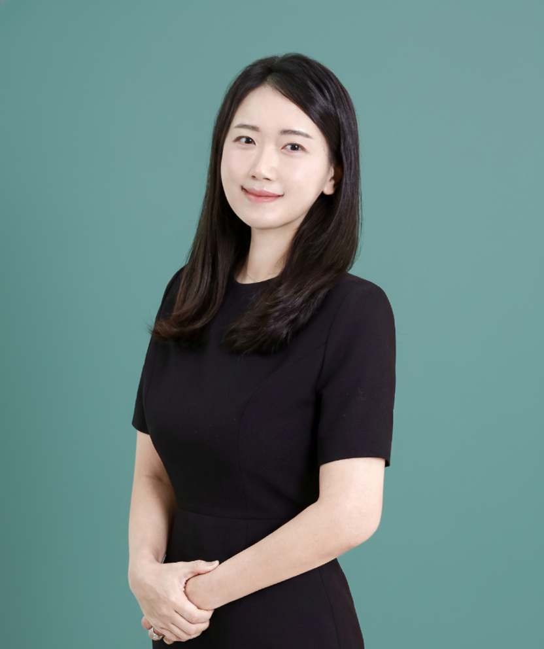
사진 (5*5.7)
현장 밀착형 커리어 전문가 김인경
✨주요 경력 | 🎓학력사항
㈜한국취창업협회 파트너 강사 ㈜한국역량교육진흥원 파트너 강사 프레지오 에듀 파트너 강사 세종청소년활동교육원 에듀디렉터 혜안심리연구소 교육 전문 강사 다중지능연구소 연구 강사 전)인천광역시 부평구청 일반행정직 공무원(2009.2 ~ 2020.11) | 숙명여자대학교 (재학) 인적자원개발대학원 커리어개발학과 성신여자대학교 (학사졸업) 가족문화소비자학과(주)/의류학과(복) | 2025. 09. ~ 현재 2001. 03. ~ 2006. 02.
 | 🏆자격사항
 | 직업상담사 2급 프레디저 강사자격 DISC 강사자격 북큐레이터 1급 | 2024. 06. 2024. 11. 2024. 11. 2025. 05.
🎯강의 이력
서울 경찰청 퇴직예정자 대상 재취업 프로그램 용인 일자리센터 취업역량 강화 프로그램 인천 서구 일자리센터 중장년 재취업 프로그램 서울시 가족센터 결혼이민자 대상 직무 컨설팅(서울시, 성북구, 노원구, 구로구, 양천구) 충북보건과학대학교 성공취업과 창업전략 정규 교양과목 외래강사 파주 청년도전지원사업 자기이해, 진로탐색, 직무분석, 입사지원서, 면접 등 인천 동구 청년도전지원사업 DISC 활용 진로 탐색 안산 선부청소년문화의집 다중지능 진로 탐색 프로그램 안산 청년도전지원사업 프레디저 활용 진로탐색 희망리턴패키지 폐업소상공인대상 취업특강 광명여성새로일하기센터 경력단절여성대상 재취업 특강 중고등학교 진로탐색, 기업가정신, 인성, 직업윤리, 주제탐구보고서 등 다회기 진행
🔔경력 및 출강
경력 3년 | 출강횟수 150회 | 만족도 최고
🔥전문분야
진단 및 해석(직업선호도검사, DISC, 프레디저 등) 진로설계프로그램, 취업관련 프로그램, 재취업설계 등

Slide 2
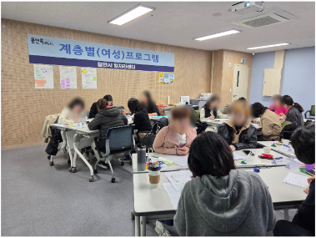
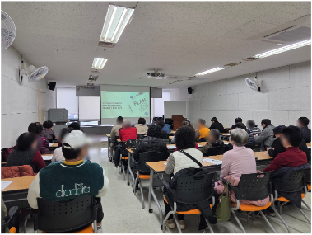
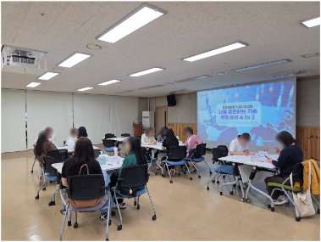

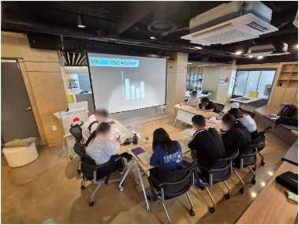
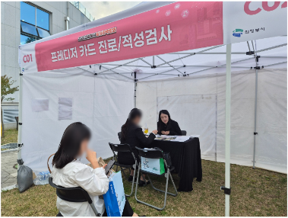
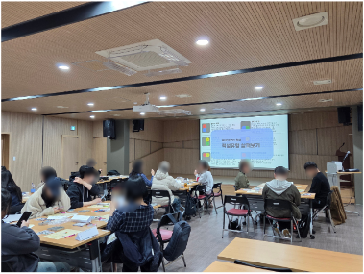
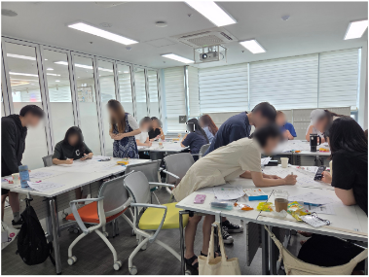
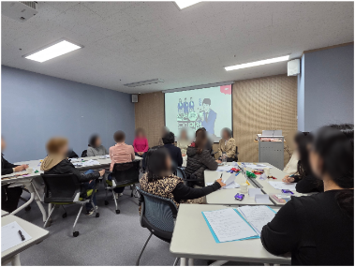
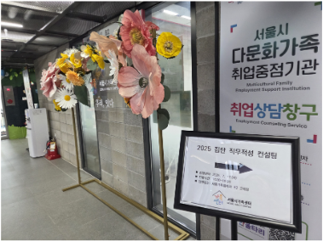
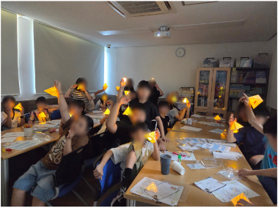
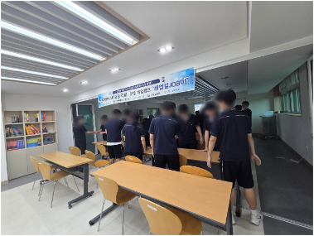
주요활동
청년 · 중장년 대상 취업역량 강화 워크숍
DISC · 프레디저 기반 맞춤형 진로 탐색
변화하는 채용 트렌드 대응 및 마인드셋 강화
그림책 큐레이션으로 만나는 '나다움'커리어 테라피
경력단절 예방 및 재취업 역량 강화 워크숍
중장년 생애설계 및 직업가치관 정립 프로그램
결혼이민자 대상 취업 역량 강화 프로그램
청년 대상 DISC 행동유형 분석을 통한 진로탐색
프레디저 진단 기반 진로 적성 컨설팅
자기이해를 통한 진로탐색
TA 드라이브 카드 활용 진로탐색
강점 중심 자기 PR전략 및 실전모의면접
가족센터 집단 직무적성 컨설팅
청소년 미래 역량 강화 및 자기주도 진로탐색
취업길JOB이 비즈니스 매너

